Slide 1

ỦY BAN NHÂN DÂN QUẬN LONG BIÊN
TRƯỜNG TIỂU HỌC LÊ QUÝ ĐÔN
Luyện từ và câu
Lớp 4A1
Notes:
- Chào các em. Cô xin được giới thiệu: Cô là Phạm Thị Thanh Huyền - là giáo viên trường tiểu học Nguyễn Thị Minh Khai. Cô rất vui khi được đồng hành cùng các em trong tiết học Luyện từ và câu hôm nay.
- Các em ơi! Các em có thích xem phim hoạt hình không? Ah.Cô tin chắc rằng bạn nào cũng rất thích xem phim hoạt hình đúng không nào? Cô mời các em hướng mắt lên màn hình: Chúng ta cùng nhau xem một đoạn phim hoạt hình xem câu chuyện nói về điều gì các em nhé.

Slide 2

Notes:
Qua câu chuyện này các em thấy : Cậu bé rất trung thực đúng không nào? Bài học hôm nay cô trò chúng ta cùng nhau mở rộng và củng cố thêm vốn từ về Trung thực – Tự trọng nhé.

Slide 3
Luyện từ và câu
Mở rộng vốn từ: Trung thực – Tự trọng
SGK TIẾNG VIỆT LỚP 4
TẬP 1, TRANG 62
Notes:
Các em hãy mở SGK TIẾNG VIỆT TẬP MỘT trang 62 để cùng nhau theo dõi bài!

Slide 4
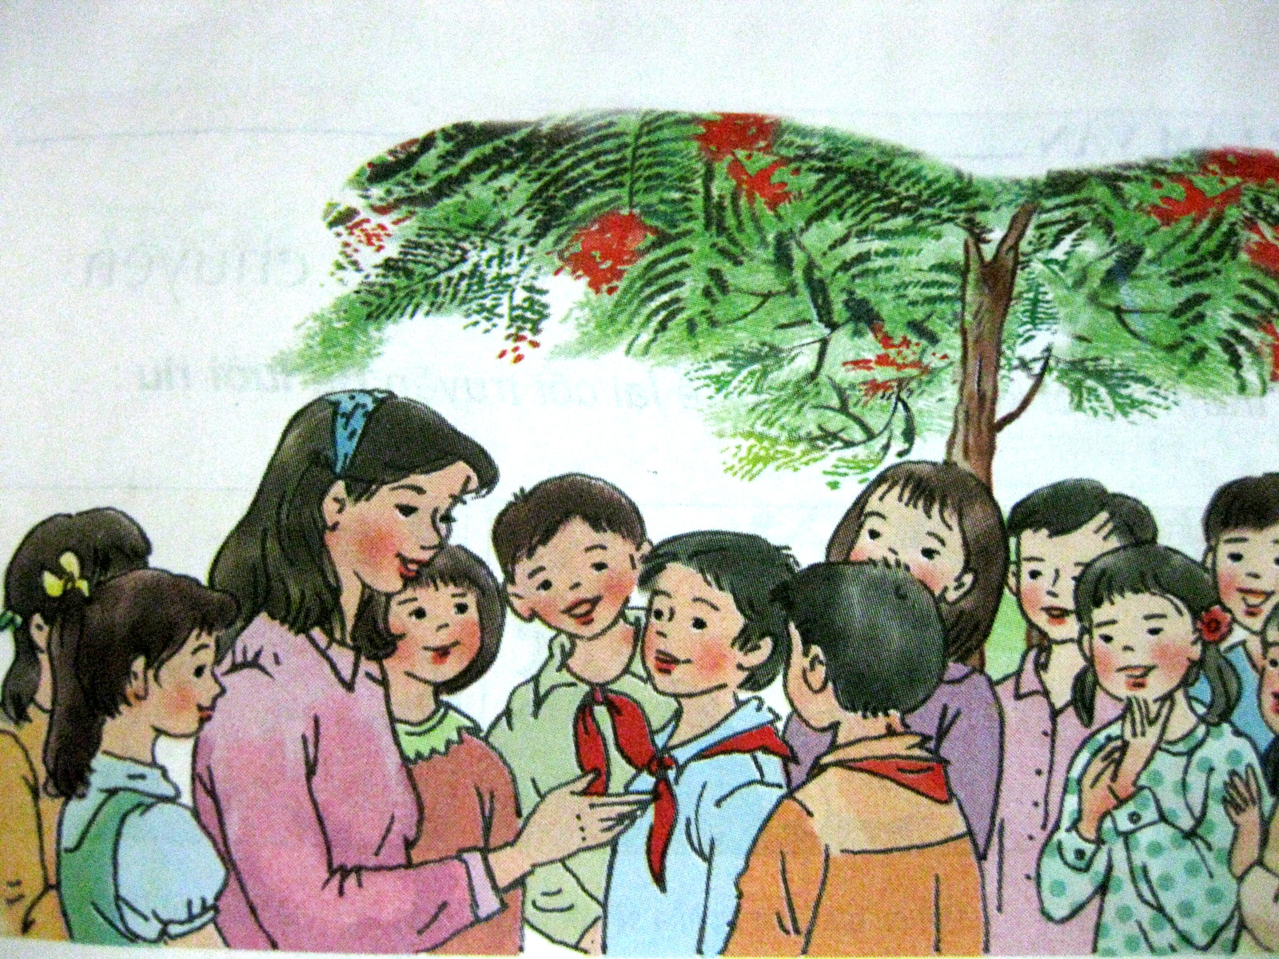
Notes:
- Các em hãy quan sát tranh và cho cô biết: Bức tranh vẽ cảnh gì?
- À! Đây chính là bức tranh vẽ cảnh các em HS đang trò chuyện cùng một cô giáo và tay cô đang chỉ vào một bạn HS. Bạn đó là ai? Bạn đó có những phẩm chất gì đáng quý chúng ta cùng nhau tìm hiểu qua bài tập 1.

Slide 5
1. Chọn từ thích hợp cho trong ngoặc đơn để điền vào chỗ chấm trong đoạn văn sau:
Ai cũng khen bạn Minh, lớp trưởng lớp em, là con ngoan trò giỏi. Minh phụ giúp bố mẹ nhiều việc nhà, nhưng luôn luôn đi học đúng giờ, làm bài đầy đủ, chưa bao giờ để ai phiền trách điều gì. Cô chủ nhiệm lớp em thường bảo: “Minh là một học sinh có lòng ... ”. Là học sinh giỏi nhất trường nhưng Minh không … . Minh giúp đỡ các bạn học kém rất nhiệt tình và có kết quả, khiến các bạn hay mặc cảm, … nhất cũng dần dần thấy ... hơn vì học hành tiến bộ. Khi phê bình, nhắc nhở những bạn mắc khuyết điểm, Minh có cách góp ý rất chân tình, nên không làm bạn nào ... . Lớp 4A chúng em rất … về bạn Minh.
(Từ để chọn: tự tin, tự ti, tự trọng, tự kiêu, tự hào, tự ái)
Notes:
Các em hãy đọc thầm theo cô yêu cầu và nội dung của bài tập 1 nhé! (Chọn từ .....về bạn Minh). Các em chú ý từ để chọn để điền vào những chỗ chấm trong đoạn văn là: tự tin, tự ti, tự trọng, tự kiêu, tự hào và tự ái nhé.
- Dựa vào sự hiểu biết của bản thân, các em hãy tạm dừng video 3 phút suy nghĩ và hoàn thành bài tập này vào vở cho cô nhé. Các em cũng có thể dùng bút chì điền vào SGK.
- Đã hết giờ làm bài rồi, các em hãy cùng cô sửa bài nào.

Slide 6

1. Chọn từ thích hợp cho trong ngoặc đơn để điền vào chỗ chấm trong đoạn văn sau:
Ai cũng khen bạn Minh, lớp trưởng lớp em, là con ngoan trò giỏi. Minh phụ giúp bố mẹ nhiều việc nhà, nhưng luôn luôn đi học đúng giờ, làm bài đầy đủ, chưa bao giờ để ai phiền trách điều gì. Cô chủ nhiệm lớp em thường bảo: “Minh là một học sinh có lòng ”. Là học sinh giỏi nhất trường nhưng Minh không . Minh giúp đỡ các bạn học kém rất nhiệt tình và có kết quả, khiến các bạn hay mặc cảm, nhất cũng dần dần thấy hơn vì học hành tiến bộ. Khi phê bình, nhắc nhở những bạn mắc khuyết điểm, Minh có cách góp ý rất chân tình, nên không làm bạn nào . Lớp 4A chúng em rất về bạn Minh.
tự trọng
tự kiêu
tự ti
tự tin
tự ái
tự hào
(Từ để chọn: tự tin, tự ti, tự trọng, tự kiêu, tự hào, tự ái)
Notes:
- GV đọc KQ bài làm. Cô chúc mừng những em có KQ bài làm đúng nhé. Vỗ tay…..
Qua bài tập 1 các em đã được MRVT về chủ điểm Trung thực – Tự trọng với những từ bắt đầu bằng tiếng “tự” và các em cũng đã thấy được bạn Minh trong câu chuyện có rất nhiều phẩm chất đáng quý như: chăm học, biết yêu thương và giúp đỡ bố mẹ, bạn bè. Các em hãy học tập theo bạn nhé. Các em hãy luôn tự tin trong cuộc sống và tin rằng mọi khó khăn mình đều có thể vượt qua.
- Để giúp các em hiểu nghĩa một số từ bắt đầu bằng tiếng “trung” , cô trò mình cùng chuyển sang BT2.

Slide 7
2. Chọn từ ứng với mỗi nghĩa sau:
Nghĩa
Từ
Trước sau như một, không gì lay chuyển nổi.
trung thành
Một lòng một dạ gắn bó với lý tưởng, tổ chức hay với người nào đó.
trung hậu
Một lòng một dạ vì việc nghĩa.
trung kiên
Ăn ở nhân hậu, thành thật, trước sau như một.
trung thực
Ngay thẳng, thật thà.
trung nghĩa
Notes:
Các em hãy cùng cô đọc yêu cầu và nội dung của bài tập 2. Chọn từ ứng với mỗi nghĩa sau. Ở cột một là cột nghĩa , bao gồm: Trước sau .....thật thà.
Còn ở cột 2 là cột TỪ, bao gồm các từ.....
- Bây giờ, các em hãy ngưng video 3 phút -suy nghĩ và dùng bút chì để hoàn thành bài vào SGK nhé. Các em có thể tham khảo thêm ở từ điển tiếng Việt.

Slide 8
2. Chọn từ ứng với mỗi nghĩa sau:
Nghĩa
Từ
Trước sau như một, không gì lay chuyển nổi.
trung thành
Một lòng một dạ gắn bó với lý tưởng, tổ chức hay với người nào đó.
trung hậu
Một lòng một dạ vì việc nghĩa.
trung kiên
Ăn ở nhân hậu, thành thật, trước sau như một.
trung thực
Ngay thẳng, thật thà.
trung nghĩa
Notes:
- Các em xong chưa? Chúng ta cùng nhau sửa bài nào!
- Trước sau như một không gì lay chuyển nổi là nghĩa của từ trung thành đó các em. Một lòng một dạ...là trung kiên. ...Và ngay thẳng thật thà chính là trung thực .
- Các em ạ. Những đức tính trên đều là những đức tính vô cùng quan trọng đối với mỗi con người. Trong đó đức tính TRUNG THỰC là vô cùng cần thiết đối với HS. Là người HS : các em hãy luôn trung thực trong học tập cũng như trong cuộc sống. Bởi chỉ cần chúng ta làm mất lòng tin của mọi người thì mọi người sẽ không còn tin chúng ta nữa.
- Vừa rồi các em đã được hiểu thêm nghĩa một số từ bắt đầu bằng tiếng “trung”. Bây giờ cô sẽ giúp các em sắp xếp các từ đó vào nhóm thích hợp thông qua BT3.

Slide 9
3. Xếp các từ ghép trong ngoặc đơn thành hai nhóm dựa theo nghĩa của tiếng trung (trung bình, trung thành, trung nghĩa, trung thực, trung thu, trung hậu, trung kiên, trung tâm)
Trung có nghĩa là “ở giữa” | Trung có nghĩa là “một lòng một dạ”
M: trung thu
Notes:
- Các em hãy đọc thầm theo cô yêu cầu của bài nhé: Bài 3. Xếp các từ.....trung tâm. Nhóm thứ nhất tiếng TRUNG có nghĩa là Ở GIỮA. Nhóm thứ hai, tiếng TRUNG có nghĩa là MỘT LÒNG MỘT DẠ.
-Ở nhóm thứ nhất, tiếng “trung” có nghĩa là “ở giữa” cô có mẫu là : trung thu. Trung thu là gì? Có bạn nào biết không?

Slide 10
Luyện từ và câu
Mở rộng vốn từ: Trung thực – Tự trọng
Trung thu: Rằm tháng tám, ngày tết của trẻ em theo phong tục cổ truyền và được diễn ra vào giữa mùa thu.
Notes:
- Trung thu là rằm tháng 8, ngày tết của trẻ em theo phong tục cổ truyền và được diễn ra vào giữa mùa thu đó các em.

Slide 11
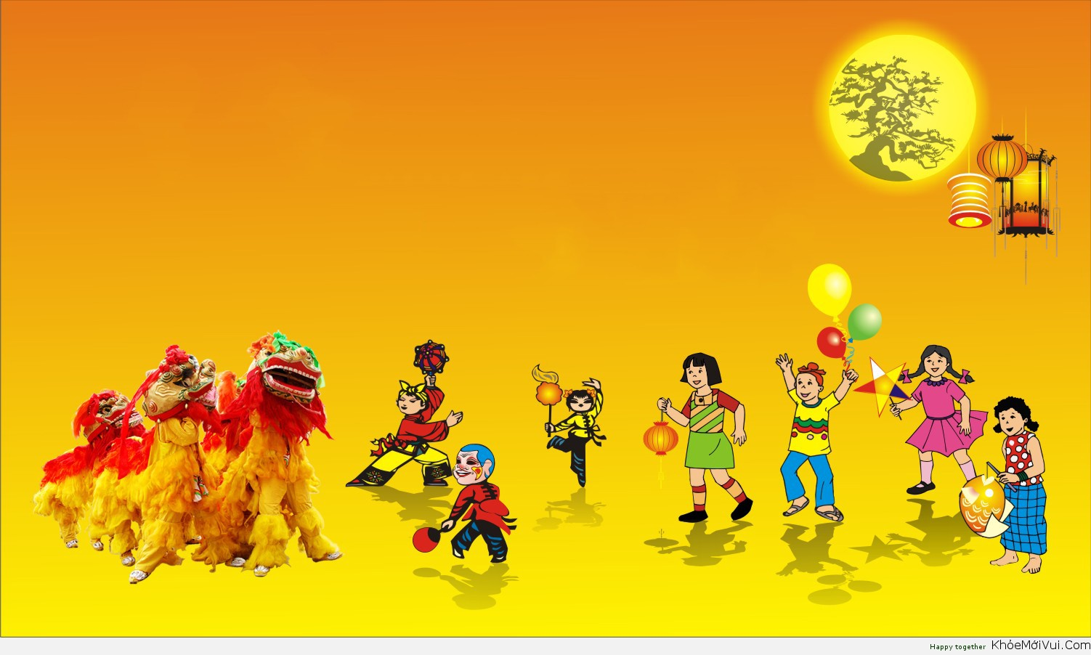
Notes:
-Hình ảnh này gợi cho em nhớ tới điều gì? Đây chính là những hoạt động thường diễn ra vào dịp Tết trung thu. Vào dịp này các em sẽ được xem và tham gia nhiều hoạt động vui chơi bổ ích và các em sẽ có thật nhiều kỉ niệm đẹp. Vì Tết trung thu là tết của các em đó. Cô chúc các em có nhiều ngày vui như vậy nhé

Slide 12
3. Xếp các từ ghép trong ngoặc đơn thành hai nhóm dựa theo nghĩa của tiếng trung (trung bình, trung thành, trung nghĩa, trung thực, trung thu, trung hậu, trung kiên, trung tâm)
Trung có nghĩa là “ở giữa” | Trung có nghĩa là “một lòng một dạ”
M: trung thu
M: trung thành
Notes:
- Trung thu được diễn ra vào giữa mùa thu nên cô xếp từ TRUNG THU vào nhóm TRUNG có nghĩa là Ở GIỮA. Còn TRUNG THÀNH như các em đã biết là :Trước sau như một, không gì lay chuyển nổi. Nên cô xếp vào nhóm TRUNG có nghĩa là MỘT LÒNG MỘT DẠ.
-Các em đã được tìm hiểu nghĩa của các từ ở BT2 rồi, bây giờ các em hãy ngưng video 3 phút hoàn thành bài vào vở cho cô nhé.
Các em xong chưa? Chúng ta cùng nhau sửa bài nào!

Slide 13
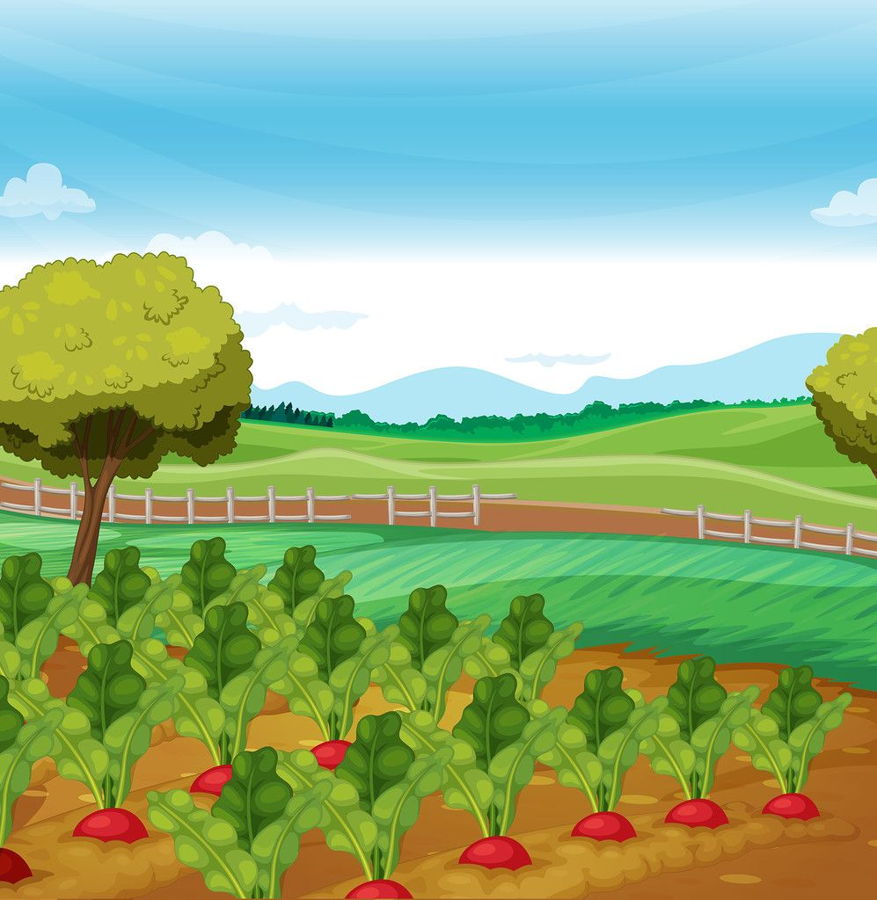

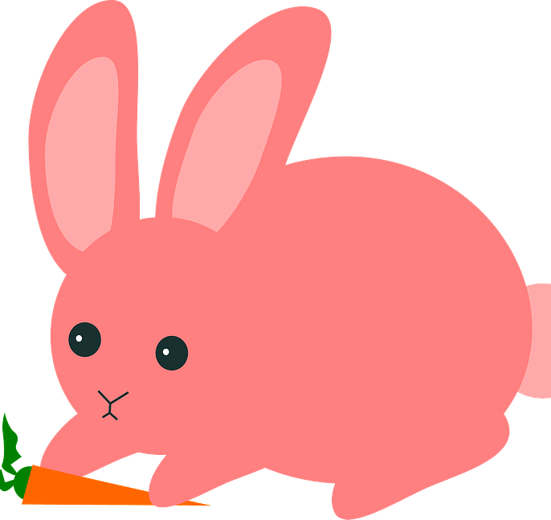

THỎ ĐI KIẾM ĂN
Notes:
-Để giúp các em sửa bài cô mời các em tham gia trò chơi: THỎ ĐI KIẾM ĂN.

Slide 14
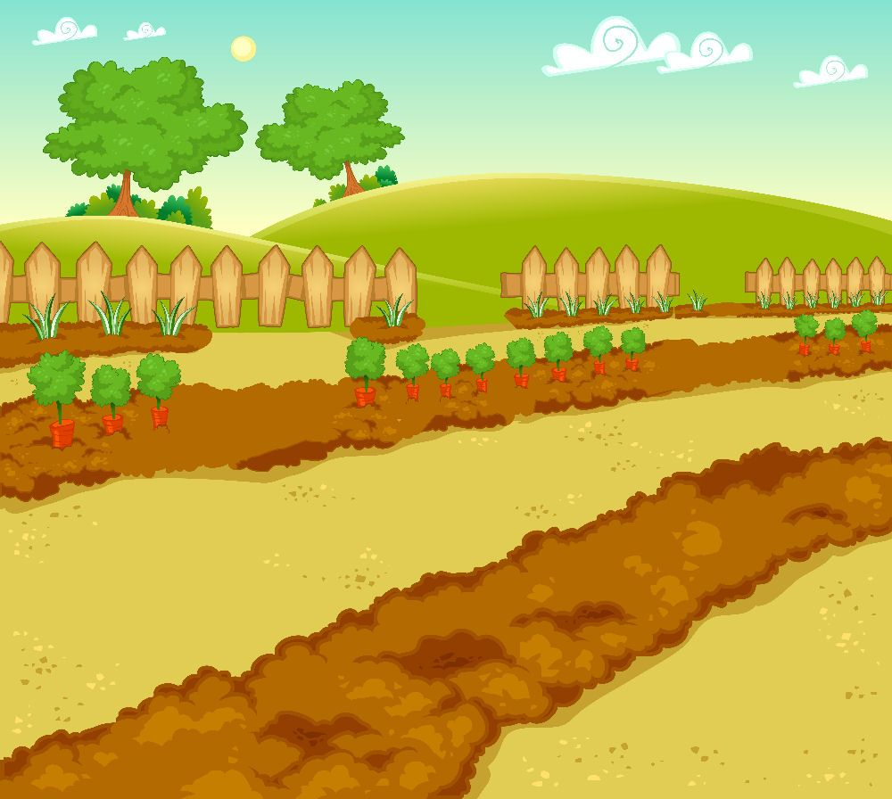

Trung có nghĩa là “một lòng một dạ”
Trung có nghĩa là “ở giữa”
trung hậu
trung thành
trung nghĩa
trung tâm
trung thực
trung kiên
trung thu
trung bình
Notes:
-Trên màn hình xuất hiện 2 chú thỏ. Chú thỏ màu hồng là chú thỏ đi đào những củ cà rốt có tiếng TRUNG có nghĩa là Ở GIỮA. Chú thỏ màu trắng là chú thỏ đi đào những củ cà rốt có tiếng TRUNG có nghĩa là MỘT LÒNG MỘT DẠ.
-Bây giờ các em hãy giúp các chú thỏ đào được đúng những củ cà rốt của mình đi nào.

Slide 15
trung hậu
trung thành
trung tâm
trung nghĩa
trung thực
trung kiên
trung thu
trung bình
Notes:
-GV chạy chuột giúp các chú thỏ đào cà rốt.

Slide 16
trung hậu
trung thành
trung nghĩa
trung thực
trung kiên
Notes:
GV chạy chuột giúp các chú thỏ đào cà rốt.

Slide 17

trung thu
trung bình
trung tâm
Trung có nghĩa là
“ở giữa”
Trung có nghĩa là “một lòng một dạ”
trung thực
trung kiên
trung thành
trung hậu
trung nghĩa
Notes:
Ah, vậy là các em đã giúp cho 2 chú thỏ đào được đúng những củ cà rốt của mình rồi.
Các từ có tiếng TRUNG có nghĩa là Ở GIỮA là....(GV đọc kết quả bài làm). Cô chúc mừng những bạn đã làm đúng yêu cầu của BT 3 . Vỗ tay....
-Những bạn làm chưa đúng nhớ sửa bài nhé. Trong bài này có 2 từ các em chưa được tìm hiểu nghĩa đó là từ: trung bình và trung tâm. Cô sẽ giúp các em tìm hiểu nghĩa của chúng.

Slide 18
Luyện từ và câu
Mở rộng vốn từ: Trung thực – Tự trọng
Trung bình: Ở vào khoảng giữa của hai cực trong bậc thang đánh giá.
Trung tâm: Phần giữa của một khoảng không gian.
Notes:
Trung bình là Ở vào khoảng giữa của hai cực trong bậc thang đánh giá đó các em. Cô ví dụ trong môn Toán các em đã học về cách tìm số TB rồi đó, Tức là mình tìm số ở giữa của các số đó.
-Còn trung tâm là Phần giữa của một khoảng không gian. Cô VD: Quận Một là trung tâm của thành phố HCM.
-Qua BT 2 và BT 3, các em đã được MRVT và hiểu thêm được nghĩa của nhiều từ thuộc chủ điểm Trung thực – Tự trọng. Vậy chúng được sử dụng để nói và viết như thế nào, cô mời các em chuyển sang BT 4.

Slide 19
Luyện từ và câu
Mở rộng vốn từ: Trung thực – Tự trọng
4. Đặt câu với một từ đã cho trong bài tập 3.
(trung bình, trung thành, trung nghĩa, trung thực, trung thu, trung hậu, trung kiên, trung tâm)
Notes:
Bài 4 : Đặt câu với một từ đã cho trong bài tập 3...
-Các em hãy suy nghĩ và hoàn thành BT4 vào vở nhé. Các em nhớ mình chỉ cần chọn một từ để đặt . Khi viết câu văn các em chú ý viết hoa đầu câu và ghi dấu chấm cuối câu nhé.
- Đã hết thời gian làm bài rồi. Chúng ta cùng nhau sửa bài nào.
Cùng lúc với các em, cô cũng giao bài tập này cho các bạn trong khu rừng. Sau đây, cô xin giới thiệu với cả lớp bài làm của bạn Sóc (GV đọc bài làm). Bạn đã đặt câu với từ TRUNG THU đó các em.
Với bạn hươu, bạn lại chọn từ TRUNG TÂM để đặt câu.(GV đọc câu).
Còn bạn voi nhỏ cũng đặt câu rất hay nè các em :Bạn Nam rất trung thực.
Các em thấy ba bạn đặt câu đúng với yêu cầu nè, đầu câu các bạn cũng đã viết hoa, cuối câu có dùng dấu chấm.
Những bạn nào đặt câu chưa đúng có thể tham khảo bài làm của các bạn này nhé.
Qua BT 4, cô muốn nhắc nhở các em khi muốn dùng từ, đặt câu, các em nhớ đặt câu phải phù hợp về nội dung. Khi viết phải viết hoa đầu câu và ghi dấu chấm cuối câu nhé.
Qua các hoạt động trên, các em đã hiểu nghĩa một số từ thuộc chủ điểm Trung thực -Tự trọng. Các em nhớ sử dụng các từ này để nói và viết trong các tiết học của môn Tiếng Việt nhé !

Slide 20
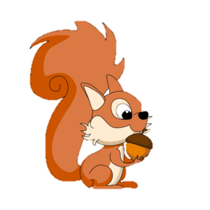
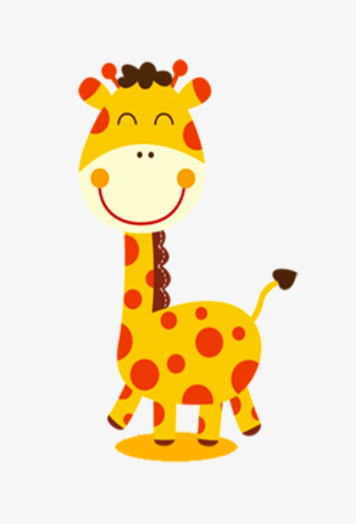

Luyện từ và câu
Mở rộng vốn từ: Trung thực – Tự trọng
4. Đặt câu với một từ đã cho trong bài tập 3.
(trung bình, trung thành, trung nghĩa, trung thực, trung thu, trung hậu, trung kiên, trung tâm)
- Chúng em rước đèn trung thu rất vui.
- Thành phố Hồ Chí Minh là trung tâm kinh tế lớn nhất cả nước.
- Bạn Nam rất trung thực.
Notes:
Bài 4 : Đặt câu với một từ đã cho trong bài tập 3...
-Các em hãy suy nghĩ và hoàn thành BT4 vào vở nhé. Các em nhớ mình chỉ cần chọn một từ để đặt . Khi viết câu văn các em chú ý viết hoa đầu câu và ghi dấu chấm cuối câu nhé.
- Đã hết thời gian làm bài rồi. Chúng ta cùng nhau sửa bài nào.
Cùng lúc với các em, cô cũng giao bài tập này cho các bạn trong khu rừng. Sau đây, cô xin giới thiệu với cả lớp bài làm của bạn Sóc (GV đọc bài làm). Bạn đã đặt câu với từ TRUNG THU đó các em.
Với bạn hươu, bạn lại chọn từ TRUNG TÂM để đặt câu.(GV đọc câu).
Còn bạn voi nhỏ cũng đặt câu rất hay nè các em :Bạn Nam rất trung thực.
Các em thấy ba bạn đặt câu đúng với yêu cầu nè, đầu câu các bạn cũng đã viết hoa, cuối câu có dùng dấu chấm.
Những bạn nào đặt câu chưa đúng có thể tham khảo bài làm của các bạn này nhé.
Qua BT 4, cô muốn nhắc nhở các em khi muốn dùng từ, đặt câu, các em nhớ đặt câu phải phù hợp về nội dung. Khi viết phải viết hoa đầu câu và ghi dấu chấm cuối câu nhé.
Qua các hoạt động trên, các em đã hiểu nghĩa một số từ thuộc chủ điểm Trung thực -Tự trọng. Các em nhớ sử dụng các từ này để nói và viết trong các tiết học của môn Tiếng Việt nhé !

Slide 21
Dặn dò
- Xem lại bài.
- Chuẩn bị bài: Cách viết tên người, tên địa lý Việt Nam.
Notes:
- Sau tiết học, các em hãy xem lại bài và chuẩn bị cho cô bài : Cách viết tên người, tên địa lí Việt Nam nhé.

Slide 22
Chúc các em luôn mạnh khỏe,
bình an và học tập tốt nha!
Notes:
-Tiết học đến đây là kết thúc rồi. Cô thân ái chào tạm biệt các em, chúc các em luôn bình an, mạnh khỏe và học tập tốt nhé. Hiện nay dịch bệnh vẫn đang diễn biến hết sức phức tạp, các em hãy thực hiện thật nghiêm thông điệp 5 K của bộ Y tế để phòng chống dịch bệnh nhé. Cô tin rằng chúng ta sẽ chiến thắng dịch bệnh, các em sẽ được tung tăng tới trường trong một ngày gần nhất.

